Slide 1
Geluid
Versterker maken
Les 1 – Wat is het probleem?

Slide 2
Doelen
Begrippen
Je kunt benoemen wat geluidsbronnen zijn.
Je kunt laten zien hoe geluid zich verplaatst aan de hand van de begrippen geluidsbron, frequentie en tussenstof.
Je kunt het verschil tussen lage en hoge tonen laten zien.
Je past de ontwerp- en onderzoekscyclus toe om een probleem op te lossen.
Geluid
Geluidsbron
Toon
Volume
Frequentie
Tussenstof
Ontwerpcyclus
Onderzoekscyclus

Slide 4
Wat gaan we doen?

Slide 5
Het probleem
Jullie staan buiten klaar om samen een TikTok opnemen.
Helaas is de muziek uit de telefoon te zacht om het dansje goed te kunnen uitvoeren. Een speaker kopen is te duur.
Kunnen jullie het op een andere manier oplossen?

Slide 6
Wat moeten we weten?
?
?
Geluid
Versterker
?

Slide 7
Toon
Hoge toon – Lage toon
Harde toon – Zachte toon
Leg je hand op je keel.
Wat voel je?

Slide 8
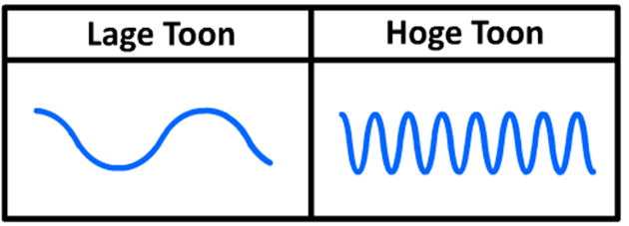
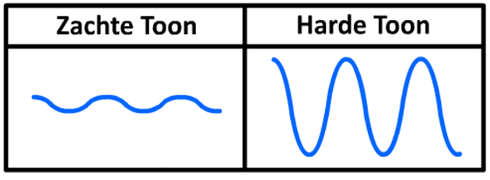
Frequentie
Geluid is een trilling.
Hoe vaak de lucht trilt in 1 seconde heet de frequentie.

Slide 9
Kan geluid zich voortbewegen door een tafel?

Slide 10
Tussenstof
Geluid heeft iets nodig om zich in voort te bewegen. Dat noem je de tussenstof.
Net als de mensen in een wave!

Slide 11
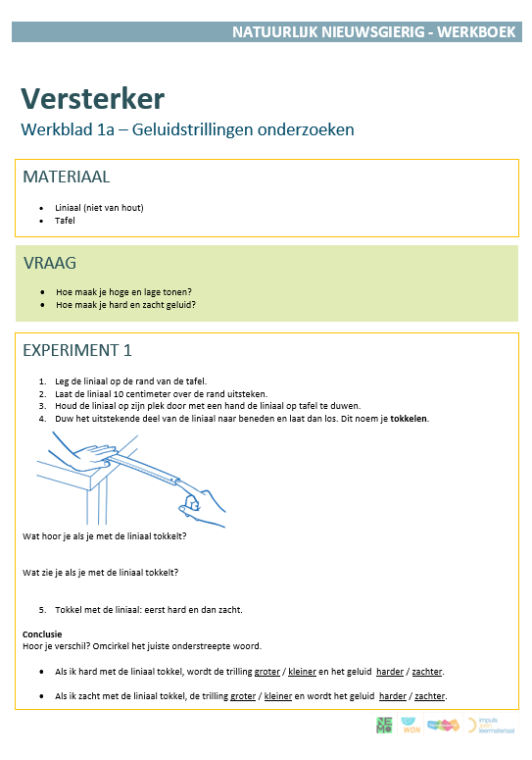
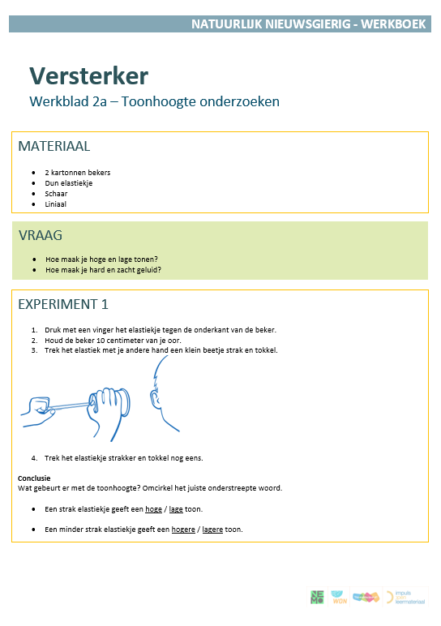
Experimenten - 2 rondes van 15 minuten

Slide 12
Wat heb je geleerd?

Slide 13
Conclusies
Geluid is een trilling en heeft een tussenstof nodig.
Grote trillingen → hard geluid Kleine trillingen → een zacht geluid
Snelle trillingen → hoge toon Langzame trillingen → lage toon
Grotere klankkast → harder geluid + lagere toon Kleinere klankkast → zachter geluid + hogere toon
Geluid
Geluidsbron
Toon
Volume
Frequentie
Tussenstof
Ontwerpcyclus
Onderzoekscyclus
1.5 Afsluiting

Slide 14
Wat gaan we volgende keer doen?

